Slide 1
Kort tarm-syndrom Anatomi, fysiologi og behandling
Midt Norsk Gastroforening (MNGF)
Scandic Nidelven Hotell i Trondheim
24. november 2017
Snorri Olafsson, gastroenterolog
Overlege dr. med., Telemark sykehus, Skien, Norge
NO/C-APROM/TED/17/0001c
Notes:
13. juni 2017 fikk jeg denne innbydelsen:
Som leder i Midt Norsk Gastroforening skriver jeg til deg med forespørsel om du hadde hatt interesse av og tid til å ta turen til vårt neste planlagte møte 24-251117 i Trondheim og holde innlegg om Kort tarm syndrom. Professor Waldum har anbefalt deg i denne sammenheng. Tur og opphold blir selvsagt dekket av foreningen.
Vi har halvårlige møter for alle gastroenterologer og gastrokirurger i Midt-Norge med faglig program over to dager med hyggelig samvær og mat.
Hvis dette er av interesse, ta kontakt så snart du kan.
Mvh
Tor E Bernstein
Scandic Nidelven Hotell i Trondheim
Har satt deg opp fra kl 1740 – 1820 fredag
Ser frem til å høre foredraget.
I forhold til utgifter ved reise og opphold sender du disse til vår økonomi ansvarlige – Mathis Heibert -
Leder MNGF
Overlege, PhD
Avdeling for Kolorektal Kirurgi
St. Olavs Hospital

Slide 2
Cholera toxin
Decreased Na absorption and increased Cl secretion via cAMP but no effect on glucose stimulated Na absorption
The basis for Oral Rehydration Solution
Major public health advance
Steinberg GI Board Review, Washington DC, 2015

Slide 3
Updated on Oral Rehydration Solution – Improved Survival
Change in formula to lower osmolarity to 245 (from 311), less glucose and salt
Rehydrates but does not decrease stool output thus added starches
Polymer based ORS is even better
Rice cereal instead of glucose
Improved survival in children and adults, cholera and noncholera diarrhea
Recipe: ½ cup rice cereal, ¼ cup salt, 2 cups water
Steinberg GI Board Review, Washington DC, 2015

Slide 4
What to tell our patients?
What works
Saltines or pretzels and mineral water
Chicken broth
Salty yogurt drinks
What does not work
Sports drinks (replace sweat)
Soda – osmotic diarrhea
Coffee - diuretic
Steinberg GI Board Review, Washington DC, 2015

Slide 5
Short bowel (eller gut) syndrome (SBS)
SBS er en type intestinalsvikt
Andre typer svikt skyldes dysmotilitet eller alvorlige gastrointestinale sykdommer
USA
120 per million på hjemme PN
10-20% av disse hadde SBS
78% av 937 som fikk intestinal transplantat mellom 2000 og 2013 hadde SBS
Norge
Ingen vet
156 burde ha SBS ut fra danske tall
Har status som sjelden sykdom (”orphan disease”)
The pharmacologic treatment of short bowel syndrome: new tricks and novel agents.
Bechtold ML, et al. Curr Gastroenterol Rep. 2014;16(7):392

Slide 6
SBS - årsaker
Crohns sykdom
Én operasjon øker risikoen for flere operasjon(er)
Det som er igjen er ikke alltid frisk tarm
Var tidligere den vanligste årsaken
Mindre vanlig nå, evt. pga. sterke immunosuppressiva
Kirurgiske komplikasjoner
Er blitt en a de vanligste årsakene
Utilsiktet traume, karskade, fistler, infeksjoner, obstruksjon pga. adeheranser
Mesenterisk iskemi (ischemi, blodmangel) --> nekrose
Trenger evt. profylakse etterpå
Traume – bilulykke, skuddskade
Kreft – ”debulking”, reseksjon
Egner seg ikke til vekstfaktorer som SBS behandling
Stråleskade enteritt
Alvorlig dysmotilitet (CIPO = chronic intestinal pseudo-obstruction)
The ASPEN Adult Nutrition Support Core Curriculum, 3rd Edition, 2017

Slide 7
Nyresvikt vs. intestinalsvikt i Norge
Telemark:
4 sentra for nyresvikt
0 for intestinalsvikt
Norge:
37 sentra for nyresvikt
0 sentra for intestinalsvikt

Slide 8
SBS og lengde
Tynntarmen er 400-800 cm lang
I snitt 630 cm for menn og 590 cm for kvinner
Duodenum er 25-40 cm lang
Resten: Jejunum 60%, ileum 40%
Absorbsjonsflate:
Halv badmintonbane
Kan absorbere 6-8 liter væske
Reservekapasitet:
Plagsomme symptomer skjer ikke før ¾ av opprinnelig tynntarm er operert bort
Underhill BM. Intestinal length in man. BMJ. 1955;2(4950):1243-1246.
Bechtold ML, et al. Curr Gastroenterol Rep. 2014;16(7):392

Slide 9
Typer SBS etter kirurgisk reseksjon
Type III:
Jejunoileocolonisk anastomose
Alle segmenter og colon
Den beste prognosen
Må ha minst 30 cm tynntarm for evt. å klare seg uten PN
Type II
Jejunocolonisk anastomose
Trenger minst 60 cm tynntarm
Type I
Jejunostomi
Trenger minst 100 cm tynntarm
Den vanskeligste å behandle
Mye mindre adaptasjon skjer
Bechtold ML, et al. Curr Gastroenterol Rep. 2014;16(7):392

Slide 10
Funksjonsfordeling i tarmen - 1
Proksimale 100 cm av jejunum
Karbohydrater, protein, vannoppløselige vitaminer
Lengre del av tynntarm
Fett
Jejunum er lekk
Raske fløde av væske og ernæring over epitelet
Innholdet i jejunum er isoosmolar
Natrium konsentrasjon er 100 meq/l (90-140)
Natrium kan bare absorberes mot en konsentrasjonsgradient og skjer sammen med glulose
Ileum
Tettere
Den klarer å konsentrere innholdet
Betydelig reabsorbsjon av væske

Slide 11
Funksjonsfordeling i tarmen - 2
Terminale ileum
B12 vitamin absorberes ved hjelp av en carrier
Enterohepatisk resirkulasjon av galle
<100 cm resesert
Leveren kompenserer for nedsatt resirkulasjon ved å produsere mer galle
Gallen når tykktarmen hvor den forstyrrer absorbsjon av væske og forårsaker vandig diaré
>100 cm resesert
Leveren kan ikke kompensere
Gallesyremangel → fettmalabsorbsjon og stearoré
Terminale ileum gir hormon feedback
Stor resekjon → Hypersekersjon i ventrikkel, rask tømming av magesekken, raskere transitt gjennom tarmen, “dumping”

Slide 12
Funksjonsfordeling i tarmen - 3
Tykktarm
Den absorberer vann fra avføringen
Mindre fare for dehydrering
Prokimale tykktarm produserer enteroglucagon, neurotensin og peptic YY som har effekt på transittid
Bakterielle gjæring av fiber og malabsorberte karbohydrater i kortkjedede fettsyrer (SDFAs = short-chain fatty acids=
De kan bidra med 1000 kcal/d
5000 ml væske

Slide 13
Intestinal adaptasjon
Struktur og funksjon endres
Best evne til adaptasjon:
Ileum
Nestbest:
Tykktarm
Minst potensiale:
Duodenum og jejunum

Slide 14
Ileum
Den kompenserer for jejunum bedre enn jejunum for ileum
Den absorberer vitamin B₁₂, gallesyrer og væske
Ileum setter ned farten på motiliteten
Hvis >100 cm fjernes →
Tap av gallesyrer, fett og fettoppløselige vitaminer
Ileocøkal klaffen er en fysiologisk barriære
Hvis den mangler kan man få “SIBO” (small intestinal bacterial overgrowth) → malabsorbsjon og diaré
Bechtold ML, et al. Curr Gastroenterol Rep. 2014;16(7):392

Slide 15
Typisk ostomi/avføring fløde (“output”)/døgn
Normal avføring
200 ml
Kolostomi
200-600 ml
Jejunostomi
Opp til 6000 ml
Ileostomi
> 1200 ml - post-op; går ned til 750 ml
Ileostomi output betraktes som diaré hvis > 1000 ml/dag
Hughes S, et al. Care of the Intestinal Stoma and Enterocutaneous Fistula. In: Nightingale JM (Ed). Intestinal failure. London, England; 2001:53-63

Slide 16
Kosthold

Slide 17
Polyfagi
Spis mer! (hyperfagi)
Det varierer hvor mye de klarer å spise
Jeg har hatt pasienter som spiser enormt mye, anslagsvis 4000-6000 kcal/dag

Slide 18
Væske
Ikke spis og drikk samtidig
Det meste av væsken skal drikkes mellom måltider:
≥30 min før eller ≥60 min etter måltider
Bechtold ML, et al. Curr Gastroenterol Rep. 2014;16(7):392

Slide 19
Elektrolyttforstyrrelser
Ende-jejunostomi
Mister mye natrium i avføringen →
Kronisk natriummangel og dehydrering
De uten colon får oftere:
Alvorlig dehydrering
Nyresvikt
Metabolsk acidose
Hypokalemi
Hypomagnesemi
Hypokalsemi
Mindre sannsynlig: Nyrestein
Parrish and DiBaise. Practical Gastroenterology, Feb 2015, 3138

Slide 20
Symptomer og risikofaktorer for dehydrering
Urin < 1000 – 1200 ml/døgn
Rask vektnedgang
Sjeldnere vannlating
Mørkere urin
Stomi- eller avføringsfløde >2 liter/døgn
Avføring større enn total væskemengde som går inn
Nyrestein (spesielt oxalat hos de med tykktarm)
Hos de som har hatt nyrestein → sørg for at urin er 1500-2000 ml
Forverring i nyrefunksjon
Trøtt hele tiden
Hypotensjon
Tørst! Munntørrhet, seigt eller tykt spytt
Svimmelhet når man reiser seg
Parrish and DiBaise. Hydrating the Adult Patient with Short Bowel Syndrome. Practical Gastroenterology, Feb 2015, 3138
Notes:
Bilde 7: vedrørende oxalatsteiner er det greit å minne om at steatorre også bidrar til dannelse av slike, i det calsium, som vanligvis binder seg til oxalat, nå binder seg til fett, og dermed øker tilgjengelighet av oxalat for dannelse av steiner. Det er altså et poeng å også kontrollere steatorreen, evt tilføre calsium. (og evt unngå høyt inntak av oxalatrike matvarer, herunder store doser vitamin C).
OBS! at man ikke bør sette pasienter på fettredusert kost uten kyndig veiledning og tett oppfølging

Slide 21
Hydrering - observasjoner
Vekt
Mål væskeinntak, mengde urin og avføring
Adekvat hydrering
Urin > 1 l/dag
Urin natrium > 20 meq/l
Serum natrium, kreatinin og urea
Upålitelige i SBS
Unormale bare når alvorlig dehydrering har skjedd
Parrish and DiBaise. Hydrating the Adult Patient with Short Bowel Syndrome. Practical Gastroenterology, Feb 2015, 3138

Slide 22
Tykktarm
SBS pasienter med tykktarm
Tåler vanligvis hypotone væsker
Uten tykktarm
Trenger ekstra natrium
~ 90 meq eller ~ 2 g natrium (7/8 teskje salt) per liter avføring som man mister
Hos de som får enteral ernæring bør natrium i sondevæsken være ~ 90-100 meq/liter (¹/₄ teskje salt = 600 mg/26 meq (mmol) natrium) hvis de ikke får salt fra annet hold
Parrish and DiBaise. Hydrating the Adult Patient with Short Bowel Syndrome. Practical Gastroenterology, Feb 2015, 3138
Notes:
Bilde 9:
Her har du en beregningen av salt: ¼ teskje salt = 600 mg eller 26 mmol Na
Her har de regnet med at en teskje salt veier 6 g, mens jeg i beregningen over har tatt utgangspunkt i en vanlig liten teskje, som veier 4 g.

Slide 23
Behandling av dehydrering
Pasienter (og noen leger) tror ofte at pasienter bør drikke masse vann pga. det de taper i avføringen
Dette øker ostomifløde (output) og fører til en vond sirkel
Hos SBS pasienter som er veldig tørste pga. dehydrering bør man begrense væsker per os til < 1500 ml/døgn
Gi heller i.v. hydrering
Bytt ut vanlige væsker med glukose-elektrolytt blandinger («oral rehydration solution» = ORS)
Parrish and DiBaise. Hydrating the Adult Patient with Short Bowel Syndrome. Practical Gastroenterology, Feb 2015, 3138
Notes:
Bilde 8:
Som vi snakket om, opereres det med ulike anbefalinger på volum av væskeinntak – og at man her må skille mellom inntak av hypoton væske og rehydreringsvæske.
Vi anbefaler å begrense inntak av hypoton væske til < 500 ml (hos net-secretors), men her må en bare «titrere» seg frem, i samarbeid med pasienten; så i realiteten endre man ofte opp mot 1 L.

Slide 24
Væske – mellom en stein og et hardt sted
Unngå
Hyperosmolære drikker
Hypotoniske hypoosmolære væsker
Parrish and DiBaise. Practical Gastroenterology, Feb 2015, 3138

Slide 25
«Oral Rehydration Solution» (ORS)
Optimal natrium konsentrasjon
90-120 meq Na⁺/l
Optimum kullhydrat : natrium forhold
1 : 1
Parrish and DiBaise. Hydrating the Adult Patient with Short Bowel Syndrome. Practical Gastroenterology, Feb 2015, 3138
Notes:
bilde 19 og 21.
Greit å presisere dette med osmolaritet og minne om at jo høy osmolaritet kan gi rask passasje/ høyere output.
Som det fremkommer av tabellen (bilde 21), har WHO to anbefalte ORS med ulik osmolaritet 330 eller 245 mOsm/ L (og ulik Na –kons).
GEM og Resorb har osmolaritet på henholdsvis 245 mOsm/ L og 290 mOsm/ L-

Slide 26
Noen ORS
Parrish and DiBaise. Hydrating the Adult Patient with Short Bowel Syndrome. Practical Gastroenterology, Feb 2015, 3138
*Finnes ikke i Norge. CHO = karbohydrat
Notes:
Igjen:
bilde 19 og 21.
Greit å presisere dette med osmolaritet og minne om at jo høy osmolaritet kan gi rask passasje/ høyere output.
Som det fremkommer av tabellen (bilde 21), har WHO to anbefalte ORS med ulik osmolaritet 330 eller 245 mOsm/ L (og ulik Na –kons).
GEM og Resorb har osmolaritet på henholdsvis 245 mOsm/ L og 290 mOsm/ L-

Slide 27
“Minst dårlige” væsker for de med SBS
Beste valg | Kan prøve litt av* | Øker avføringsfløde
Oral rehydrerings-væsker Se foregående slide Ceralyte® “jello” | En blanding av 40% eplemost og 60% selters G2 Gatorade eller sportsdrikk ekvivalent Melk – 1% eller 2% kan være bedre Buljong eller buljongsuppe Sukkerfri brus Fortynnet juice, spesielt drue, appelsin, ananas ½ styrke jello (tilsett to ganger mer vann enn står i oppskriften) Litt vann | For mye vann Juice Fruktlignede drikker Koolaid Kaffe, te Søt te Ensure, Boost eller tilsvarende næringsdrikker Brus Alkohol
*Ikke det samme som ORS, men bedre enn søyle 3. H-melk er 3,5%, lettmelk 2%, lavfett 1%
Parrish and DiBaise. Practical Gastroenterology, Feb 2015, 3138
Notes:
Bilde 24:
En blanding av 40% eplemost og 60% selters er også en blanding det er verdt å teste ut. Om jeg ikke husker feil, er blandingen tett innpå 50 mmol Na/ L.

Slide 28
Væske i SBS - ORS
Type væske | Tykktarm til stede og i bruk | Jejunostomi | Eksempler
Isoosmolar (isoton) | De med <50% av colon kan ha nytte av ORS | ORS bør være hovedkilde til væske | Hjemmelaget ORS Melk Fortynnet juice (minst 50% vann) Noen enterale ernæringer Kommersielle ORS
Hyperosmolar | Unngå | Unngå | Juice Brus med sukker og pulverdrikker Næringsdrikker
Hypoosmolar | Tåles eventuelt | Begrens til 120-180 ml/døgn | Vann Sukkerfri brus og pulverdrikker Koffeinfri te og kaffe
ORS = oral rehydration solution

Slide 29
Tips for bruk av ORS
Begynn langsomt. Begynn med 1 liter/døgn og øk når det tåles
Hold ORS kjølig
Tilsett sukkerfrie søtningsmidler eller saltfattig buljong for å bedre smaken
Drikk i små slurker hele dagen. Drikk ORS adskilt fra mat
Man kan bruke ORS for å skylle sonder eller kontinuerlig hvis pasienten har en ernæringssonde

Slide 30
Kostholdsanbefalinger ved SBS
 | Tykktarm til stede | Jejunostomi | Kommentar
Energi | 35-45 kcal/kg/d; kan trenge opp mot 60 kcal/kg/d | 35-45 kcal/kg/d; kan trenge opp mot 60 kcal/kg/d | Hyperfagi Spis 5-6 små måltider fordelt utover dagen
Karbo-hydrat | 50-60% av energi | 20-40% av energi | Begrens enkle karbohydrater Ha med komprese karbohydrater
Protein | 1,5-2,0 g/kg/d eller 20-30% av daglig energi | 1,5-2,0 g/kg/d eller 20-30% av daglig energi | Magert protein med høy kvalitet
Fett | 20-30% av energi | 40-60% av energi | Bruk essentielle fettsyrer som hovedbestanddel av fett per os
Fiber | 10-15 g/d (juster etter tåleranse) | 10-15 g/d (juster etter tåleranse) | Hvis avføring >3 l/d da 5-10 g oppløselig fiber
Væske | Isoton/hypoton | Isoton/litt hypoton, saltrik ORS | Atskill væsker og fast føde Unngå enkle karbohydrater Små slurker hele dagen Bruk hjemmelaget eller kommersiell ORS
Oxalat | Lavoxalat diett | Begrensning ikke nødvending | Kalsiumrik mat eller calcium citrat med mat for å binde oxalat og gjøre urinen alkalisk
Laktose | Begrens ikke hvis den tåles | Begrens ikke hvis den tåles | Melkeprodukter inneholder protein, kalk og D vitamin
Natrium | Oppmuntre til liberal bruk | Oppmuntre til liberal bruk | Pasientene mister mye salt

Slide 31
Parenteral væske
Hvis en pasient ikke kan oppnå urin > 1 liter døgn, da kan det være behov for parenteral væske (uten kalorier)
1 liter saltvann gis over 2-4 timer én gang daglig
Iblant gis glukose, andre elektrolytter, vitaminer og bikarbonat i tillegg
Parenteral væske kan være nødvendig hvis avføring er jevnlig større enn væskeinntak (“net secretors”)
Vanligvis ende-jejunostomi < 100 cm jejunum og fløde > 2 liter/døgn
Kan trenge mer når det er varmt om sommeren
Parrish and DiBaise. Practical Gastroenterology, Feb 2015, 3138

Slide 32
Protein
20-30% av kalorier
Bechtold ML, et al. Curr Gastroenterol Rep. 2014;16(7):392

Slide 33
Karbohydrater
40-60% av kalorier bør komme fra komplekse karbohydrater
Begrens enkle karbohydrater
De er hyperosmolære
Øker fløde fra ileostomi
Bechtold ML, et al. Curr Gastroenterol Rep. 2014;16(7):392

Slide 34
Fettinntak
20-30% av kalorier
Begrens hvis noe av tykktarmen er igjen
Begrens ikke hvis tykktarmen er borte
Begrensning virker best for de som har små reseksjoner av ileum
Fett gir kalorier, maten smaker bedre og har lav osmolaritet
Mindre fare for mangel på essentielle fettsyrer
Fettbegrensning ved alvorlig SBS har vanligvis liten effekt på diaré
Bechtold ML, et al. Curr Gastroenterol Rep. 2014;16(7):392

Slide 35
Medium-chain triglyserider
Kan forbedre absorbsjon av fett
Inneholder ikke essentielle fettsyrer
Smaker vondt – som søppel
Brukes sjelden
Kan evt. prøves:
Kokosnøttolje inneholder MCT
Bechtold ML, et al. Curr Gastroenterol Rep. 2014;16(7):392

Slide 36
Fibertilskudd
Type III
Type II
Type I
Oppløselig fiber
Viktig i type II
Vurder i type I
Bechtold ML, et al. Curr Gastroenterol Rep. 2014;16(7):392

Slide 37
Sonder

Slide 38
PEG, DPEJ
Deres bruk ved SBS nevnes ikke i nyere oversiktsartikler

Slide 39
Medikamenter

Slide 40
Medikamenter - oversikt
Bremse transitt og redusere diaré
Redusere GI sekresjon
Behandle bakteriell overvekst
Trofiske midler, vekstfaktorer
Bechtold ML, et al. Curr Gastroenterol Rep. 2014;16(7):392

Slide 41
1. Bremse transitt og redusere diaré/ostomi
Loperamid (Imodium)
Kolestyramin (Questran), kolestipol (Lestid)
Opiater
Pancreasenzymer
Bechtold ML, et al. Curr Gastroenterol Rep. 2014;16(7):392

Slide 42
Antimotilitetsmidler
Tas 15-30 min før måltid
Man kan forsøke en mikstur når transittiden er rask og tabletter ikke virker
Bechtold ML, et al. Curr Gastroenterol Rep. 2014;16(7):392

Slide 43
a) Loperamid, 2 mg kapsler (Imodium®)
Man trenger å gi høyere doser enn ved ikke-SBS
Vanlig maks. dose for loperamid er 8 tabletter = 16 mg per dag
Ved SBS må man iblant gi høyere dose pga. dårlig absorbsjon
Ofte underdosert
Kan gi kvalme – den begrenser dosen
Mikstur inneholder etanol
Virker evt., evt. ikke, hvis tykktarm er borte
Torsades de Points forekom hos en 26 år gammel mannlig heroinmisbruker som tok 96 tabletter (192 mg)
Nightingale J, et al. Gut. 2006;55 (Suppl 4(16837533)):1–12
O. Mjukarram et el. Case Reports in Medicine. Volume 2016 (2016), Article ID 4061980

Slide 44
b) Kolestyramin. Diaré pga. gallesalter – 1
Selv minimal reseksjon av terminale ileum kan påvirke resorbsjon av gallesalter
Hvis de når tykktarm med høyere konsentrasjon enn normalt
Irriterer slimhinnen i tykktarm → sekretorisk diaré
Hvis < 100 cm fjernet:
Gallesalter blir lesset av i tykktarm (“dumping”)
Kolestyramin kan hjelpe
Hvis > 100 cm fjernet:
Gallesalter totalt oppbrukt
Ingen igjen til å lesse av i tykktarm
Fettmalabsorbsjon og steatoré
I begge tilfeller forekommer diaré, men mekanismen er forskjellig
Brennan Spiegel. Acing the GI Board Exam, page 182, 2nd Edition. 2015

Slide 45
b) Kolestyramin - 2
Kolestyramin
Ved SBS type III med ileum reseksjon < 100 cm og hel colon (sjelden gruppe)
De kan få koleretisk diaré fra ukonjugerte gallesyrer som når colon og lager litokolisk syre
Øker fettabsorbsjon med 20-30 g/dag
Maks dose 24 g/dag
Bortsett fra denne gruppen virker det som regel ikke
Ileal reseksjon > 100 cm → gir steatoré
Gallesyrehemmere øker steatoré fordi mengde gallesyre går ned
Hofmann AF, et al. Gastroenterology. 1972;62(5):918–34.

Slide 46
c) Opiater - 1
Reduserer GI transittid
Ingen kontrollerte studer, man brukes ofte ved SBS
Morfin
Kodein
30 mg tabletter, 1-2 tabletter hver 6. time ved behov
Synergistisk med loperamid
Opium tinktur
Avhengighet kan bli et problem
Bechtold ML, et al. Curr Gastroenterol Rep. 2014;16(7):392

Slide 47
c) Opiater - 2
Svensk studie, 72 pasienter med kronisk intestinal dysmotilitet (CID)
Over 80% trengte ernæringsstøtte
67%–77% trengte analgetika daglig
Kommenterer:
SBS er ikke samme type intestinalsvikt som CID
Burde vi oppmuntre eller motvirke bruk av opiater ved SBS?
Iwarson, Gardulf and Greger Lindberg. Clinical Gastroenterology and Hepatology. 2008;6:893-898

Slide 48
d) Pankreasenzymer
Hos de fleste bedrer de ikke symptomene
De har som regel normal pankreasfunksjon
Bruk bare hvis pasienten har pankreassvikt i tillegg
Bechtold ML, et al. Curr Gastroenterol Rep. 2014;16(7):392

Slide 49
2. Redusere GI sekresjon
Proton-pumpehemmere
Oktreotid
Klonidin
Bechtold ML, et al. Curr Gastroenterol Rep. 2014;16(7):392

Slide 50
a) Proton-pumpe hemmere - 1
Daglig sekresjon hos friske:
Spytt og magesyre 5 l
Galle og bukspyttkjertel 1 l
Tynntarm 2 l
2 l når colon, 90% absorberes, <200 ml kommer ut
Hypergastrinemi skjer like etter reseksjon og kan føre til ulcus
Normalt opp til 1500 ml/dag, kan øke til >4000 ml/dag
Bruk høye doser, f.eks.:
Omeprazol 40 mg x 2-3/dag
Nightingale et al. Aliment Pharmacol Ther. 1991;5(4):405–12.

Slide 51
a) Proton-pumpe hemmere - 2
Mye syre kan inaktivere pankreasenzymer
Hypergastrinemi gir seg vanligvis etter 3-6 måneder
Da kan de seponeres
Langvarig PPI bruk kan:
Redusere absorbsjon av B₁₂ vitamin og magnesium
Føre til bakteriell overvekst i tynntarmen
Europa:
PPI gis gjerne år etter år
Medscape artikkel, 2015
Burt Cagir. Short-bpwel syndrome. Medscape Dec 02, 2015

Slide 52
b) Somatostatin analoger – oktreotid - 1
Hemmer:
Serotonin
Gastrin
Vasoaktivt inhibitorisk polypeptid (VIP)
Sekretin
Motilitin
Pancreatisk polypeptid
Dose: 500 mcg subkutant 3 x per dag
Baudet S, et al. Hepatogastroenterology. 2002;49(45):609–12.

Slide 53
b) Oktreotid - 2
Flere ulemper:
Økt risiko for gallesteiner
Alvorlige endringer i glukose
Effekt på insulin og glukagon
Kostbart
Må sprøytes subkutant
Rask tachyfylakse og tap av klinisk effekt i løpet av noen få dager
Ikke førstelinje valg ved SBS
Kan forsøkes ved alvorlig diaré og malabsorpsjon som ikke svarer på annen medisinsk behandling
Baudet S, et al. Hepatogastroenterology. 2002;49(45):609–12.

Slide 54
c) Klonidin
Alfa-adrenergisk agonist
Antihypertensivum
Reduserer tap av tarmvæske og elektrolytter med opp til 700-1400 ml/dag
Dose:
0,1-0,2 mg per os x 2 daglig
Kan appliseres på huden
Bivirkninger:
Senker blodtrykk, ortostatisme
Bare begrenset effektivitet
Indikasjon:
“High-output” jejunostomi som ikke kan kontrollers med andre medisiner
McDoniel K, et al. J Parenter Enteral Nutr. 2004;28(4):265–8.

Slide 55
3. Bakteriell overvekst i tynntarm (SIBO) - 1
Antibiotika
Probiotika
Nightingale et al. Aliment Pharmacol Ther. 1991;5(4):405–12.

Slide 56
SIBO - 2
Kan skje hos pasienter med langvarig PPI bruk eller hos de som mangler ileocøkal klaff
Glukose hydrogen pusteprøve
Gullstandard:
>10⁵ bakterier/ml i tynntarmen ved endoskopi
Nightingale et al. Aliment Pharmacol Ther. 1991;5(4):405–12.

Slide 57
SIBO – 3: Antibiotika og probiotika
Antibiotika
Spesielt hvis ileocøkal klaff mangler
Kan prøves ved oppblåsthet og massiv diaré
Tas i 7-10 dager
Langvarige, roterende kurer hjelper ikke
Probiotika
Lite data finnes
Nightingale et al. Aliment Pharmacol Ther. 1991;5(4):405–12.

Slide 58
4. Trofiske midler, vekstfaktorer
Glutamin – FDA godkjent i 2003
Veksthormon – FDA godkjent i 2004
Teduglutid – FDA godkjent i 2012, siden i EU
NPS Pharmaceutical først
Shire kjøpte senere rettighetene

Slide 59
a & b) Veksthormon og glutamin
Glutamin is a primary energy source for the enterocyte (NutreStore®)
rhGH: Recombinant human growth hormone (somatropin, Zorbtive®)
Expensive
Conflicting evidence
Several studies show that it does not work
If it works then the increase in weight and lean body mass are only temporary
There is little support for use of either growth hormone or glutamine, due to lack of robust clinical data demonstrating efficacy
Indication:
Consider only in those who fail all other therapies
Approved in USA but not in EU or Switzerland
Wales PW, et al. The Cochrane database of systematic reviews. 2010 (6)

Slide 60
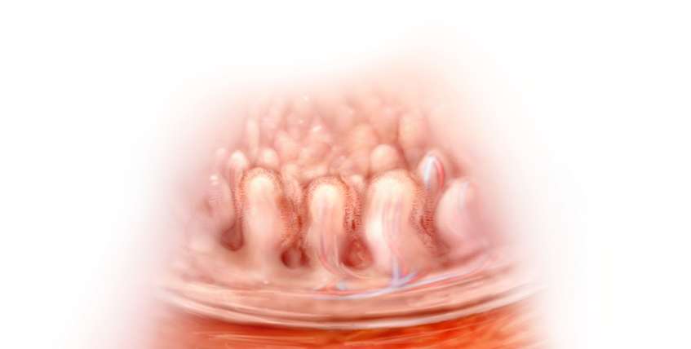
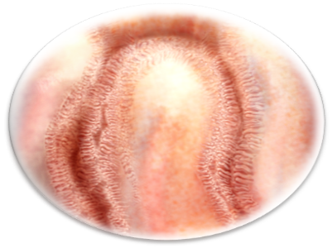
Intestinal Adaptation After Resection
A natural process to compensate for reduced functional length of the intestine after resection¹
Apart from its length, the absorptive capacity of the intestine is affected by^{2,3}:
Villi, microvilli, and crypts in the intestinal mucosa, which increase surface area
High blood flow rate, which facilitates nutrient uptake
Small intestine
Microvilli
Intestinal villi
Lumen
Mucosa
Muscle layers
1. Seidner D, et al. JPEN J Parenter Enteral Nutr. 2013;37(2):201-211; 2. Vipperla K, et al. Expert Rev Gastroenterol Hepatol. 2011; 5(6):665-678; 3.Sundaram A, et al. J Clin Gastroenterol. 2002;34(3):207-220.
Notes:
SPEAKER NOTES
Key Points¹⁻³
As briefly mentioned before, the intestines of some patients can adapt their changed anatomy after resection ¹
The adaptive response to loss of intestine is the enhancement of the absorptive capacity of the remaining intestine as much as possible, in an effort to prevent malabsorption²
This process generally starts days after resection and lasts 1-2 years²
The absorptive capacity of the intestine is affected by several factors³⁻⁵
The extensive length
Villi and microvilli in the intestinal mucosa
Rich blood supply
A reduction in functional length of the intestine can be compensated by upregulation of the other factors that improve absorption^{3,4}
Additional Information^{3,5}
The extensive length of the small intestine increases transit time and the absorptive surface area for improved nutrient absorption
Villi in the intestinal mucosa increase the absorptive surface area approximately 10-fold. Moreover, microvilli on the mucosal cells enable an additional 20-fold increase in the surface area
Intestines are rich in blood vessels to supply oxygen and transport absorbed nutrients, ensuring their continuing uptake
References
Seidner DL, Schwartz LK, Winkler MF, et al. Increased intestinal absorption in the era of teduglutide and its impact on management strategies in patients with short bowel syndrome-associated intestinal failure. JPEN J Parenter Enteral Nutr. 2013;37(2):201-211.
Parrish CR. The clinician’s guide to short bowel syndrome. Pract Gastroenterol. 2005;XXIX(9):67-106.
Vipperla K, O’Keefe SJ. Teduglutide for the treatment of short bowel syndrome. Expert Rev Gastroenterol Hepatol. 2011;5(6):665-678.
Sundaram A, Koutkia P, Apovian CM. Nutritional management of short bowel syndrome in adults. J Clin Gastroenterol. 2002;34(3):207-220.
Thompson JS, Rochling FA, Weseman RA, et al. Current management of short bowel syndrome. Curr Prob Surg. 2012;49:52-115.

Slide 61
Complications of PS-dependent SBS¹⁻³
Catheter-related Infection Loss of vascular access | Central venous thrombosis | Gastrointestinal Diarrhea Gastric hypersecretion | Small bowel intestinal bacterial overgrowth
Liver/biliary Liver disease Steatosis Cholestasis | Gallbladder sludge/stones | Kidney Nephrolithiasis Chronic renal failure
Metabolic Fluid and electrolyte abnormalities D-lactic acidosis | Micronutrient deficiency Weight loss | Quality of life Depression, irritability, confusion Reduced freedom Disrupted sleep | Diminished overall health Appearance of premature aging
Bone Metabolic bone disease Osteoporosis Osteomalacia |  | Financial High cost of care Some patients are unable to work
1. Nightingale JMD. Intestinal Failure. London, England: Greenwich Medical Media; 2001:177-198
2. Hofstetter S, et al. Curr Med Res Opin. 2013;29(5):495-504
3. Buchman AL, et al. Gastroenterology. 2003;124(4):1111-1134.
Notes:
SPEAKER NOTES
Key Points¹
Patients with SBS receiving PS may suffer from many disease- and treatment-related complications
In patients with SBS, malabsorption causes gastrointestinal problems, including diarrhea, bacterial overgrowth, and d-lactic acidosis, which in turn may lead to a reduced tolerance to oral nutrition
Malabsorption also causes malnutrition, which leads to diminished overall health and metabolic abnormalities, including weight loss
Because of the poor tolerance to oral nutrition, invasive intravenous methods, ie, PS, may be required for life sustenance, which leads to additional complications as well as exacerbation of the existing ones
References
Hofstetter S, Stern L, Willet J. Key issues in addressing the clinical and humanistic burden of short bowel syndrome in the US. Curr Med Res Opin. 2013;29(5):495-504.
61

Slide 62
c) Teduglutid (Revestive®) - 1
GLP-2 analog (glucagon-likt peptid 2)
Stimulerer adaptasjon i tarmen
Reduserer motilitet i tarmen
Reduserer vekt på avføring
Øker høyden på villi og dybden på krypter
Reduserer volum på PN
≥20% nedgang i volum på PN
Reduksjon ≥1 dag i behov for PN hos 68%
Noen kan slutte helt med PN
Schwartz LK, O'Keefe SJ, Fujioka K, Gabe SM, Lamprecht G, Pape UF, Li B, Youssef NN, Jeppesen PB. Long-Term Teduglutide for the Treatment of Patients With Intestinal Failure Associated With Short Bowel Syndrome. Clin Transl Gastroenterol. 2016
Jeppesen PB, Pertkiewicz M, Messing B, Iyer K, Seidner DL,
O’Keefe SJ, et al. Teduglutide reduces need for parenteral support among patients with short bowel syndrome with intestinal failure. Gastroenterology. 2012;143(6):1473–81.

Slide 63
Teduglutid (Revestive®) - 2
FDA godkjent under navnet Gattex® for SBS pasienter som er avhengige av PS (”treatment of adult patients with Short Bowel Syndrome (SBS) who are dependent on parenteral support”)
Indikasjon i Norge:
”Behandling av pasienter ≥1 år med kort tarm-syndrom. Pasienten bør være stabil etter en periode med intestinal adapsjon etter kirurgi.”
Optimal tidspunkt for oppstart:
Uklart
Virker selv om det er gått mer enn 2 år fra operasjon
Da skal pasienten ha oppnådd maksimal adaptasjon
O'Keefe SJ, Jeppesen PB, Gilroy R, Pertkiewicz M, Allard JP,
Messing B. Safety and efficacy of teduglutide after 52 weeks of
treatment in patients with short bowel intestinal failure. Clin
Gastroenterol Hepatol. 2013;11(7):815–23
Seidner DL, Schwartz LK,WinklerMF, Jeejeebhoy K, Boullata JI, Tappenden KA. Increased intestinal absorption in the era of teduglutide and its impact on management strategies in patients with short bowel syndrome-associated intestinal failure. JPEN J Parenter Enteral Nutr. 2013;37(2):201–11.
http://www.accessdata.fda.gov/drugsatfda_docs/label/2014/203441s002lbl.pdf

Slide 64
Råd fra EMA (European Medicines Agency)
“No dose adjustment is necessary for adult or paediatric patients with mild renal impairment. In adult or paediatric patients with moderate and severe renal impairment (creatinine clearance less than 50 ml/min), and end-stage renal disease, the daily dose should be reduced by 50%”
http://www.ema.europa.eu/docs/en_GB/document_library/EPAR_-_Product_Information/human/002345/WC500132926.pdf Accessed 16 Sept 2016

Slide 65
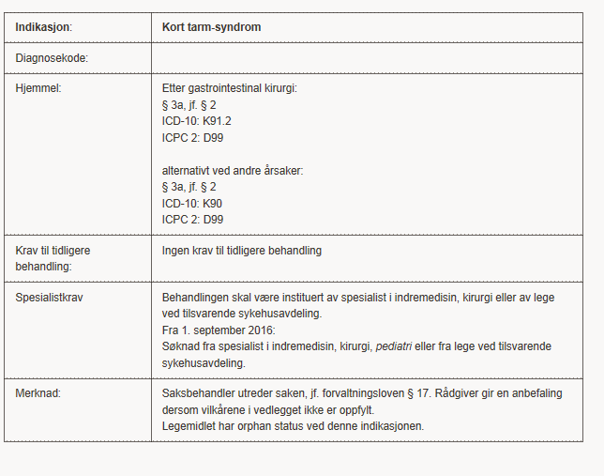
Folketrygdloven - teduglutid Endret: 3/15, 8/18, 12/16 Preparatnavn: Revestive injeksjonsvæske. ATC-kode: A16AX08
https://www.nav.no/rettskildene/Virkestoffer/teduglutid

Slide 66
Teduglutid (Revestive®) - 3
Forsiktighetsregler
Ileostomi - stoma kan øke mye i størrelse
Tarmveggen blir tykkere og kan føre til delvis eller total intestinal obstruksjon hos 3,9-9,4%
Alle er reversible
En pasient trengte endoskopisk blokking
Studier gjort så langt kan hverken bekrefte eller utelukke øket risiko for kreft. Utfør koloscopi 6 måneder før, 1 år etter og hvert 5. år
Naturligvis ikke hos de som ikke har tykktarm(!)
Gi ikke hvis pasienten har hatt malignitet de siste 5 årene
Stop behandling hvis pasienten utvikler kreft
Bedre absorbsjon av medisiner
Bechtold ML, et al. Curr Gastroenterol Rep. 2014;16(7):392

Slide 67
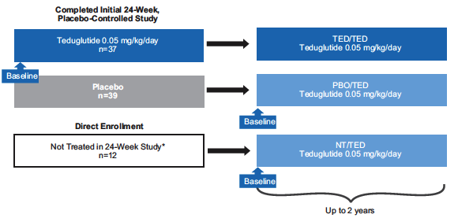
STEPS-2 study design
Schwartz LK, et al. Clinical and Translational Gastroenterology. Published online 4 February 2016

Slide 68
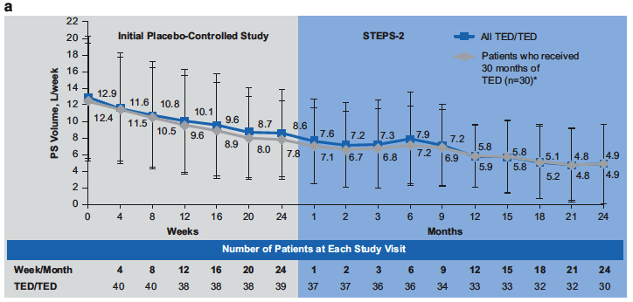
Long-term teduglutide. Figure 2a
Schwartz LK, et al. Clinical and Translational Gastroenterology. Published online 4 February 2016(2016) 7 2 142;doi:10.1038/ctg.2015.69.
Notes:
Figure 2 PS reductions in patients with SBS who received long-term teduglutide treatment. (a) Time course of mean PS requirements among patients who received
teduglutide for up to 30 months. Squares represent the ITT TED/TED data set (table below figure has the number of patients corresponding to each time point), and diamonds
represent the data set from the 30 TED/TED patients who completed the study. Error bars represent s.d. (b) Additional days per week off PS from baseline, including complete
independence (7 days), with long-term teduglutide treatment. *Represents data for only those patients who completed 30 months of treatment with teduglutide. ITT, intent-to-treat;
NT/TED, received no treatment in the initial placebo-controlled study and teduglutide in STEPS-2; PBO/TED, received placebo in the initial placebo-controlled study and
teduglutide in STEPS-2; PS, parenteral support (parenteral nutrition and/or intravenous fluids); SBS, short bowel syndrome; TED/TED, received teduglutide in the initial placebocontrolled
study and in STEPS-2.

Slide 69
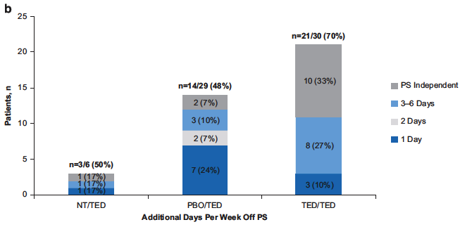
Long-term teduglutide. Figure 2b
Schwartz LK, et al. Clinical and Translational Gastroenterology. Published online 4 February 2016 .(2016) 7 2 142;doi:10.1038/ctg.2015.69
Notes:
Figure 2 PS reductions in patients with SBS who received long-term teduglutide treatment. (a) Time course of mean PS requirements among patients who received
teduglutide for up to 30 months. Squares represent the ITT TED/TED data set (table below figure has the number of patients corresponding to each time point), and diamonds
represent the data set from the 30 TED/TED patients who completed the study. Error bars represent s.d. (b) Additional days per week off PS from baseline, including complete
independence (7 days), with long-term teduglutide treatment. *Represents data for only those patients who completed 30 months of treatment with teduglutide. ITT, intent-to-treat;
NT/TED, received no treatment in the initial placebo-controlled study and teduglutide in STEPS-2; PBO/TED, received placebo in the initial placebo-controlled study and
teduglutide in STEPS-2; PS, parenteral support (parenteral nutrition and/or intravenous fluids); SBS, short bowel syndrome; TED/TED, received teduglutide in the initial placebocontrolled
study and in STEPS-2.

Slide 70
The French “Real Life” Experience – 42 patients with SBS, 21 female, 21 male
Outcome at week 12
Sixty percent were very early responders
No epidemiological or short bowel syndrome anatomy characteristics predicted therapeutic response
Factors associated with weaning:
Hyperphagia
Low PS volumes
Joly et al. JFN 2016

Slide 71
Hvem bør vurderes for denne type behandling?
Mulighet for å slutte med parenteral næring eller væske
Høyt stomifløde
Problemer med nyrer og elektrolytter
Komplikasjoner med parenteral tilførsel
Kateterinfeksjoner
Trombose(r), manglende i.v. tilgang
Stigende leverprøver
Author’s personal opinion

Slide 72
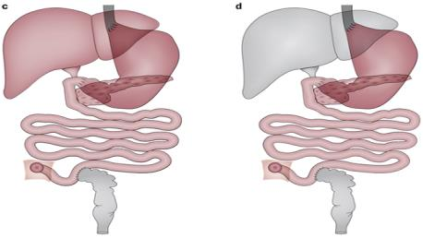
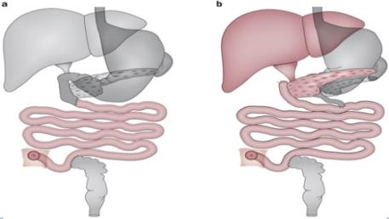
Treatment Landscape Clinical Management OPTIONS of SBS-IF (6/6)
Surgical Treatment | MOA | Diagrams
Intestinal Lengthening | The Bianchi procedure divides part of the bowel lengthwise into two narrower tubes which are then separated and joined end to end. The result is a longer but narrower bowel. The STEP procedure makes multiple incisions into a short, dilated segment of intestine to create a thinner segment of intestine. This can help absorption and function more efficiently.
Intestinal Transplant-ation | An intestinal transplant is a last-resort treatment option for patients with intestinal failure who develop life-threatening complications from total parenteral nutrition (TPN).
Longitudinal lengthening (Bianchi procedure)
Serial transverse enteroplasty (STEP)
Transplanted organ Recipient organ
Source: Schwartz,M et al. Novel therapies for the management of short bowel syndrome in children. Pediatric Surg. Itn (2013) 29:967-974
Images: Nature Reviews | Gastroenterology & Hepatology

Slide 73
Intestinal and Multivisceral Transplantation
Primary indications
Depletion of central venous access sites
Multiple episodes of catheter related sepsis, electrolyte disturbance, dehydration
Progressive cholestatic liver failure.
Additional
Diffuse portomesenteric thrombosis,
Malignancies limited to the abdominal compartment
Congenital motility disorders of the intestine
Up-to-date, accessed 26 Sept, 2016
http://www.uptodate.com/contents/overview-of-intestinal-and-multivisceral-transplantation

Slide 74
Multidisciplinary Team (MDT) i Telemark – anno 2017
Team
Én gastroenterolog
Håper på flere
Én ernæringsfysiolog
Arbeider foreløpig kun på kreftavdelingen
Hun sendte meg nylig et flott hefte:
“DIÆTBEHANDLING AF PATIENTER MED KORTTARMSSYNDROM”
“Udarbejdet av Foreningen af Kliniske Diætister”
To sykepleiere
På magetarm avdelingen
De har lyst til å spesialisere seg i ernæring
Ingen tid satt av til det ennå
To farmasøyter
De lærer pasienter å blande og bruke teduglutid
De setter vitaminer og mineraler i poser med parenteral ernæring
Én turnuslege
Hun er meget interessert i ernæring
Holdt nylig et flott foredrag for kirurgene
Author’s personal opinion

Slide 75
Hinder og vanskeligheter
Tid til å drive med ernæring
Utredning kan ta 8 timer
Det er lite penger å tjene
Pasienter med sure oppstøt står i kø til endoskopi
God inntjening
Kort tarm er en nedprioritert, lavstatus pasientgruppe (sammen med IBS)
IBD, ERCP, POEM, RFA, kreft (“pakkeforløp”) og levertransplantasjoner er høystatus
TED er til stor hjelp pga. suboptimal infrastruktur for PN i Telemark (og evt. hele Norge)
Author’s personal opinion

Slide 76
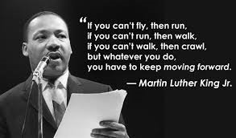
“I have a Dream”
Opprette fire sentre for hjemme i.v. ernæring/væske Norge
Egne senger, leger, sykepleiere, KEF, farmasøyt
De må bli super-spesialister på området ala professor Palle Bakker Jeppesen i København
Lage en pasient-støtteforening: hpn.dk
Lage en Facebook gruppe
Danmark: Plug'n'Play med HPN
Oversette dansk litteratur til norsk
Opprette et register for de med kort tarm og andre som får i.v. hjemme
”Visiting professor” opplegg
Sende en spesialist til norske sykehus og undersøke pasientene
Slik som dr. med. Jostein Sauar gjorde med IBS skolen
Delta i forskning på nye medisiner for kort tarm-syndrom
Seminar på NGF Årsmøte
Author’s personal opinion

Slide 77
Ekstra slides

Slide 78
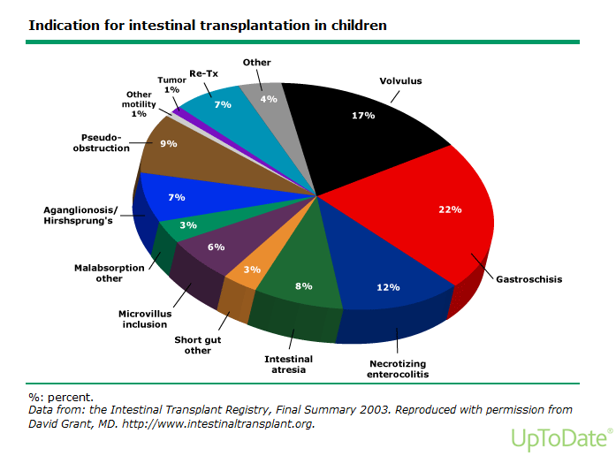

Slide 79
ORS in Norway - 1
GEM®
PULVER TIL MIKSTUR, oppløsning: Hver pose inneh.: Natriumklorid 0,39 g, kaliumklorid 0,50 g, natriumsitrat 0,98 g, glukose 8,13 g
Tilberedning/Håndtering: 30 g (3 poser) skal løses i 10 dl (=1000 ml) kokt og avkjølt vann.
Smaken kan om ønskelig justeres ved tilsetning av en liten mengde konsentrert saft (maks. 10 ml/liter ferdigblandet mikstur).
1000 ml inneholder da: Natriumklorid 1,17 g, kaliumklorid 1,5 g, natriumsitrat 2,94 g, glukose 24,4 g
Ubesvart spørsmål:
Hvis man bare teller natriumklorid da er den for lite salt. Hvis man skal tilføye natriumsitrat (1,17 + 2,94 = 4,11) da er den for salt.
Notes:
Bilde 29:
Hvis du bruker innholdsfortegnelsen fra legemiddelhåndboken, får du beregning av mmol Na direkte. Se nederst på denne siden: http://legemiddelhandboka.no/Legemidler/83576.
Smakstilsetning: det er et poeng å ikke forstyrre balansen mellom glucose/ natrium, vi anbefaler derfor å bruke sukkerfri saft ( Som Fun Light), alternativt presset lime eller sitron, for å smaksette løsningene.
Gem
«Takeda Nycomed»
pulver til mikstur, 30 g ad 1000 ml. Innhold per 1000 ml: 24 g (135 mmol) glukose, 50 mmol Na⁺, 20 mmol K⁺, 40 mmol Cl–, 10 mmol sitrat. 10 × 10 g.

Slide 80
ORS in Norway - 2
Resorb®
Glukose, surhetsregulerende middel
Glukos, surhetsreglerande medel (citronsyra, natriumvätekarbonat), natriumklorid, kaliumklorid, arom, sötningsmedel sackarin
Sitronsyre, natrium-hydrogenkarbonat, natriumklorid, kaliumklorid, aroma, søtstoff sakkarin
Finns i smakerna Apelsin, Svartvinbär och Hallon
1 brustablett löses i 120 ml vatten

Slide 81
Næringsinnhold Resorb
Energi | Kcal | Resorb 1 tablett (120 ml)
Energi | Kcal | 15
 | kJ | 60
Protein | g | <0,1
Kolhydrat | g | 3
Fett | g | <0,1
Mineraler
Natrium | g/mmol | 0,16/7
Klorid | g/mmol | 0,2/5,6
Kalium | g/mmol | 0,1/2,6
Citrat | g/mmol | 0,7/3,7
Osmolalitet | mOsm/kg H2O | 290
1000 ml inneholder:
1,33 g natrium = 58 meq natrium
25 g kolhydrat
Sammenlignet med Ceralyte 90 som har natrium 2,1 g og glukose 40 g
Resorb er derfor ikke salt nok, men bedre enn ikke noe.
Kraftig markedsført de siste årene.
Godt tolerert grunnet rimelig god smak (særlig appelsin/sitrus, som man får tak i i Sverige).
Det er vanskelig å få pasienter til å drikke mer enn Ceralyte 70 som har natrium 1,6 g og glukose 40 g
Notes:
Resorb
«Nestlé»
tabletter til oppløsning. 1 tablett til 120 ml vann. 1000 ml inneholder: 25 g glukose, 58 mmol Na⁺, 22 mmol K⁺, 47 mmol Cl⁻, 31 mmol sitrat. Bringebærsmak. 2 x 10 tabletter. Handelsvare

